Slide 1
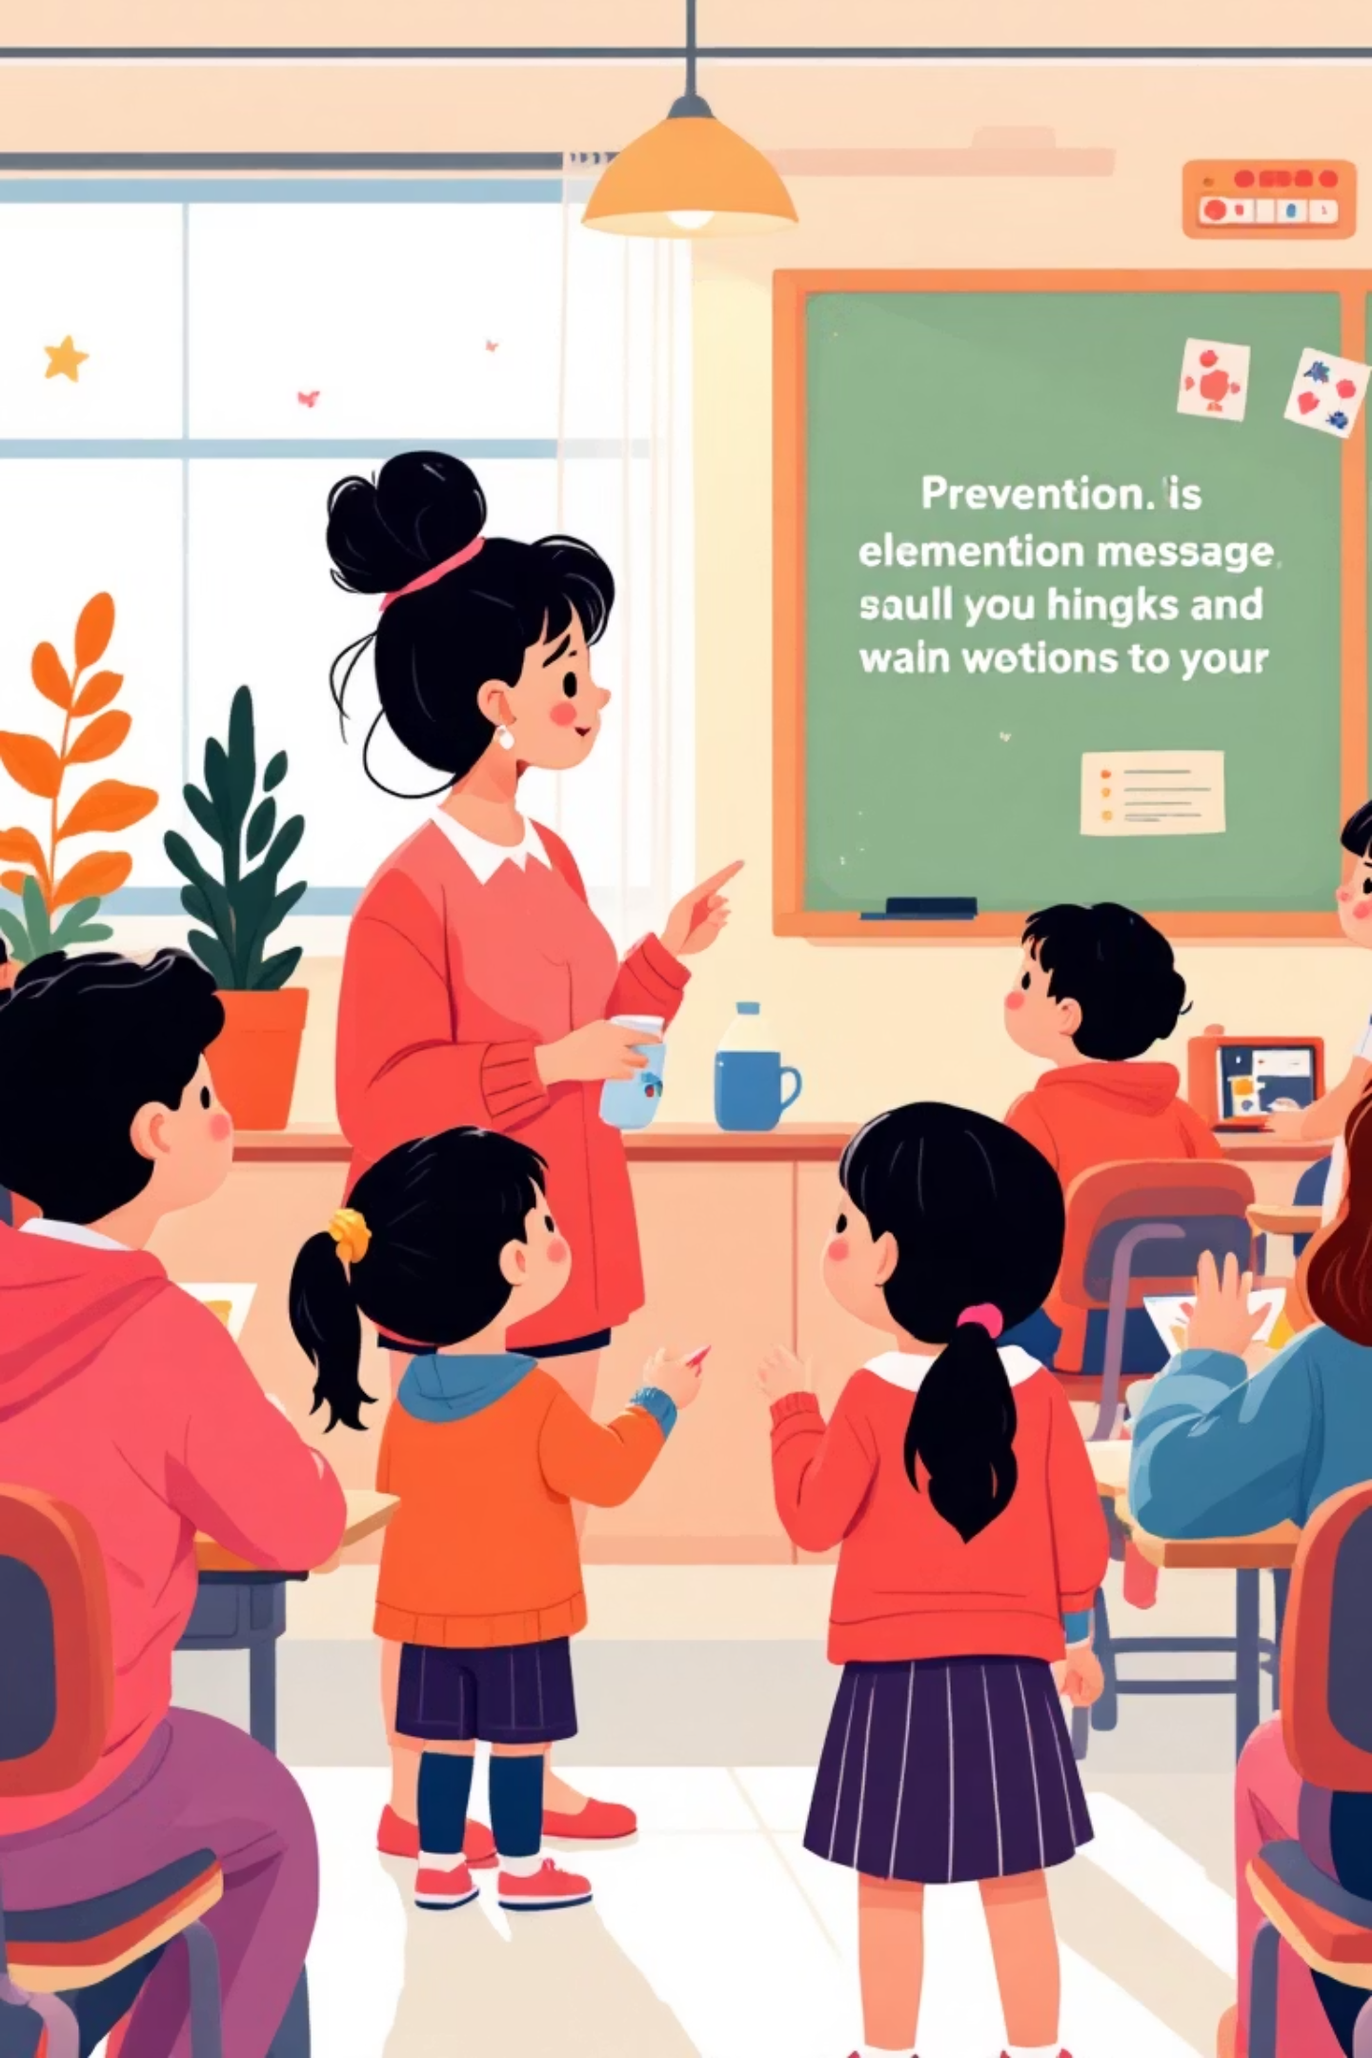
`Phòng Chống Tệ Nạn Xã Hội và Ma Túy Trong Học Đường
Chương trình tuyên truyền dành cho học sinh, giáo viên và phụ huynh tại trường Tiểu học

Slide 2
Mục Tiêu Chương Trình
Nâng cao nhận thức
Kỹ năng phòng tránh
Môi trường an toàn
Giúp học sinh tiểu học hiểu biết cơ bản về các tệ nạn xã hội và tác hại của ma túy phù hợp với lứa tuổi
Trang bị cho các em kỹ năng nhận biết và từ chối các tình huống nguy hiểm
Xây dựng môi trường học đường lành mạnh, không có tệ nạn xã hội và ma túy

Slide 3

Thực Trạng Tệ Nạn Xã Hội Trong Trường Học
Mặc dù trường tiểu học thường được coi là môi trường an toàn, nhưng các em vẫn có thể tiếp xúc với những yếu tố nguy cơ từ môi trường xung quanh:
Bạo lực học đường và bắt nạt
Tiếp xúc với người lạ có ý đồ xấu
Tiếp cận nội dung không lành mạnh trên internet
Nguy cơ bị dụ dỗ, lôi kéo vào các hoạt động phi pháp

Slide 4
Nhận Biết Các Dấu Hiệu Cảnh Báo
Thay đổi hành vi
Biểu hiện thể chất
Học sinh trở nên thu mình, cáu gắt, hoặc thay đổi tính cách đột ngột
Mệt mỏi bất thường, mất tập trung, thay đổi trong ăn uống hoặc ngủ nghỉ
Kết quả học tập
Quan hệ xã hội
Suy giảm đáng kể về thành tích học tập, không quan tâm đến các hoạt động yêu thích trước đây
Thay đổi nhóm bạn, xa lánh bạn bè cũ, có biểu hiện sợ hãi khi đến trường
Giáo viên và phụ huynh cần chú ý quan sát và can thiệp kịp thời khi phát hiện các dấu hiệu này.

Slide 5
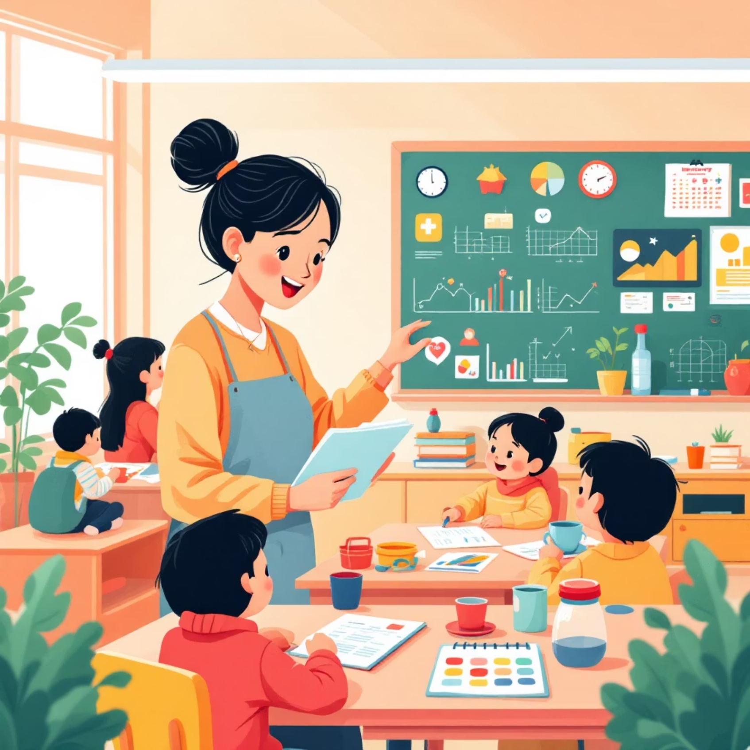
Giáo Dục Phòng Chống Ma Túy Cho Học Sinh Tiểu Học
Phương pháp giáo dục phù hợp với lứa tuổi tiểu học:
Sử dụng hình ảnh, câu chuyện và trò chơi tương tác
Dạy trẻ nhận biết và từ chối các chất lạ từ người không quen biết
Tổ chức các hoạt động ngoại khóa về chủ đề sức khỏe và an toàn
Xây dựng mối quan hệ tin cậy để trẻ dám chia sẻ khi gặp vấn đề
Giáo dục phòng chống ma túy cần được thực hiện một cách nhẹ nhàng, phù hợp với tâm lý lứa tuổi, tránh gây hoang mang cho các em.

Slide 6




Vai Trò Của Nhà Trường
Xây dựng môi trường
Tạo môi trường học tập an toàn, thân thiện và lành mạnh cho học sinh
Giáo dục kỹ năng
Lồng ghép nội dung phòng chống tệ nạn xã hội vào các môn học và hoạt động
Giám sát và phát hiện
Theo dõi, phát hiện sớm các biểu hiện bất thường của học sinh
Nhà trường cần phối hợp chặt chẽ với gia đình và các cơ quan chức năng để xây dựng hệ thống bảo vệ toàn diện cho học sinh.

Slide 7
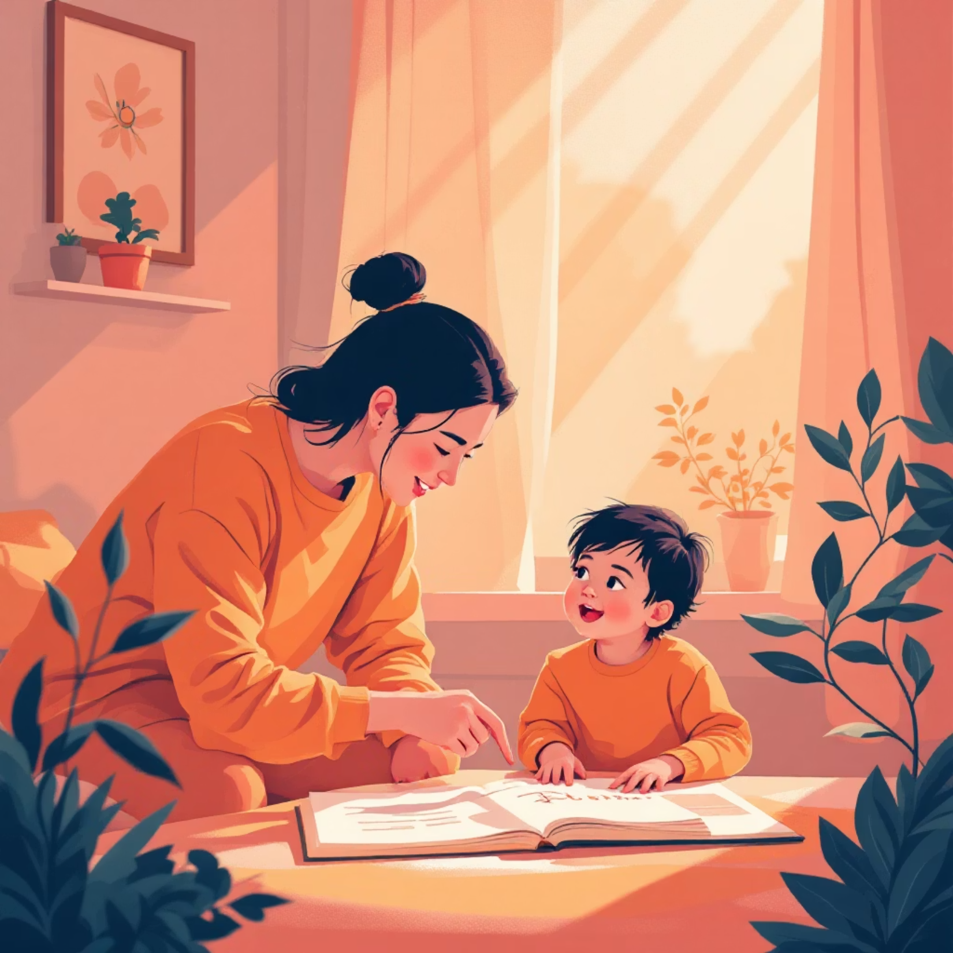
Vai Trò Của Gia Đình
Gia đình đóng vai trò then chốt trong việc phòng chống tệ nạn xã hội và ma túy cho trẻ:
Giáo dục từ sớm
Dạy trẻ về an toàn cá nhân và cách tự bảo vệ bản thân
Quan tâm, lắng nghe
Dành thời gian trò chuyện, lắng nghe và quan sát những thay đổi của trẻ
Làm gương tốt
Thể hiện lối sống lành mạnh và tích cực trước mặt con cái

Slide 8








Phối Hợp Giữa Nhà Trường và Gia Đình
Thông tin hai chiều
Giáo dục đồng bộ
Trao đổi thường xuyên giữa giáo viên và phụ huynh về tình hình học sinh
Thống nhất nội dung, phương pháp giáo dục giữa nhà trường và gia đình
Hoạt động cộng đồng
Họp phụ huynh
Cùng tham gia các hoạt động ngoại khóa, tình nguyện về an toàn học đường
Tổ chức các buổi họp, hội thảo về phòng chống tệ nạn xã hội
Sự phối hợp chặt chẽ giữa nhà trường và gia đình tạo nên một hệ thống bảo vệ vững chắc, giúp học sinh phát triển trong môi trường an toàn.

Slide 9
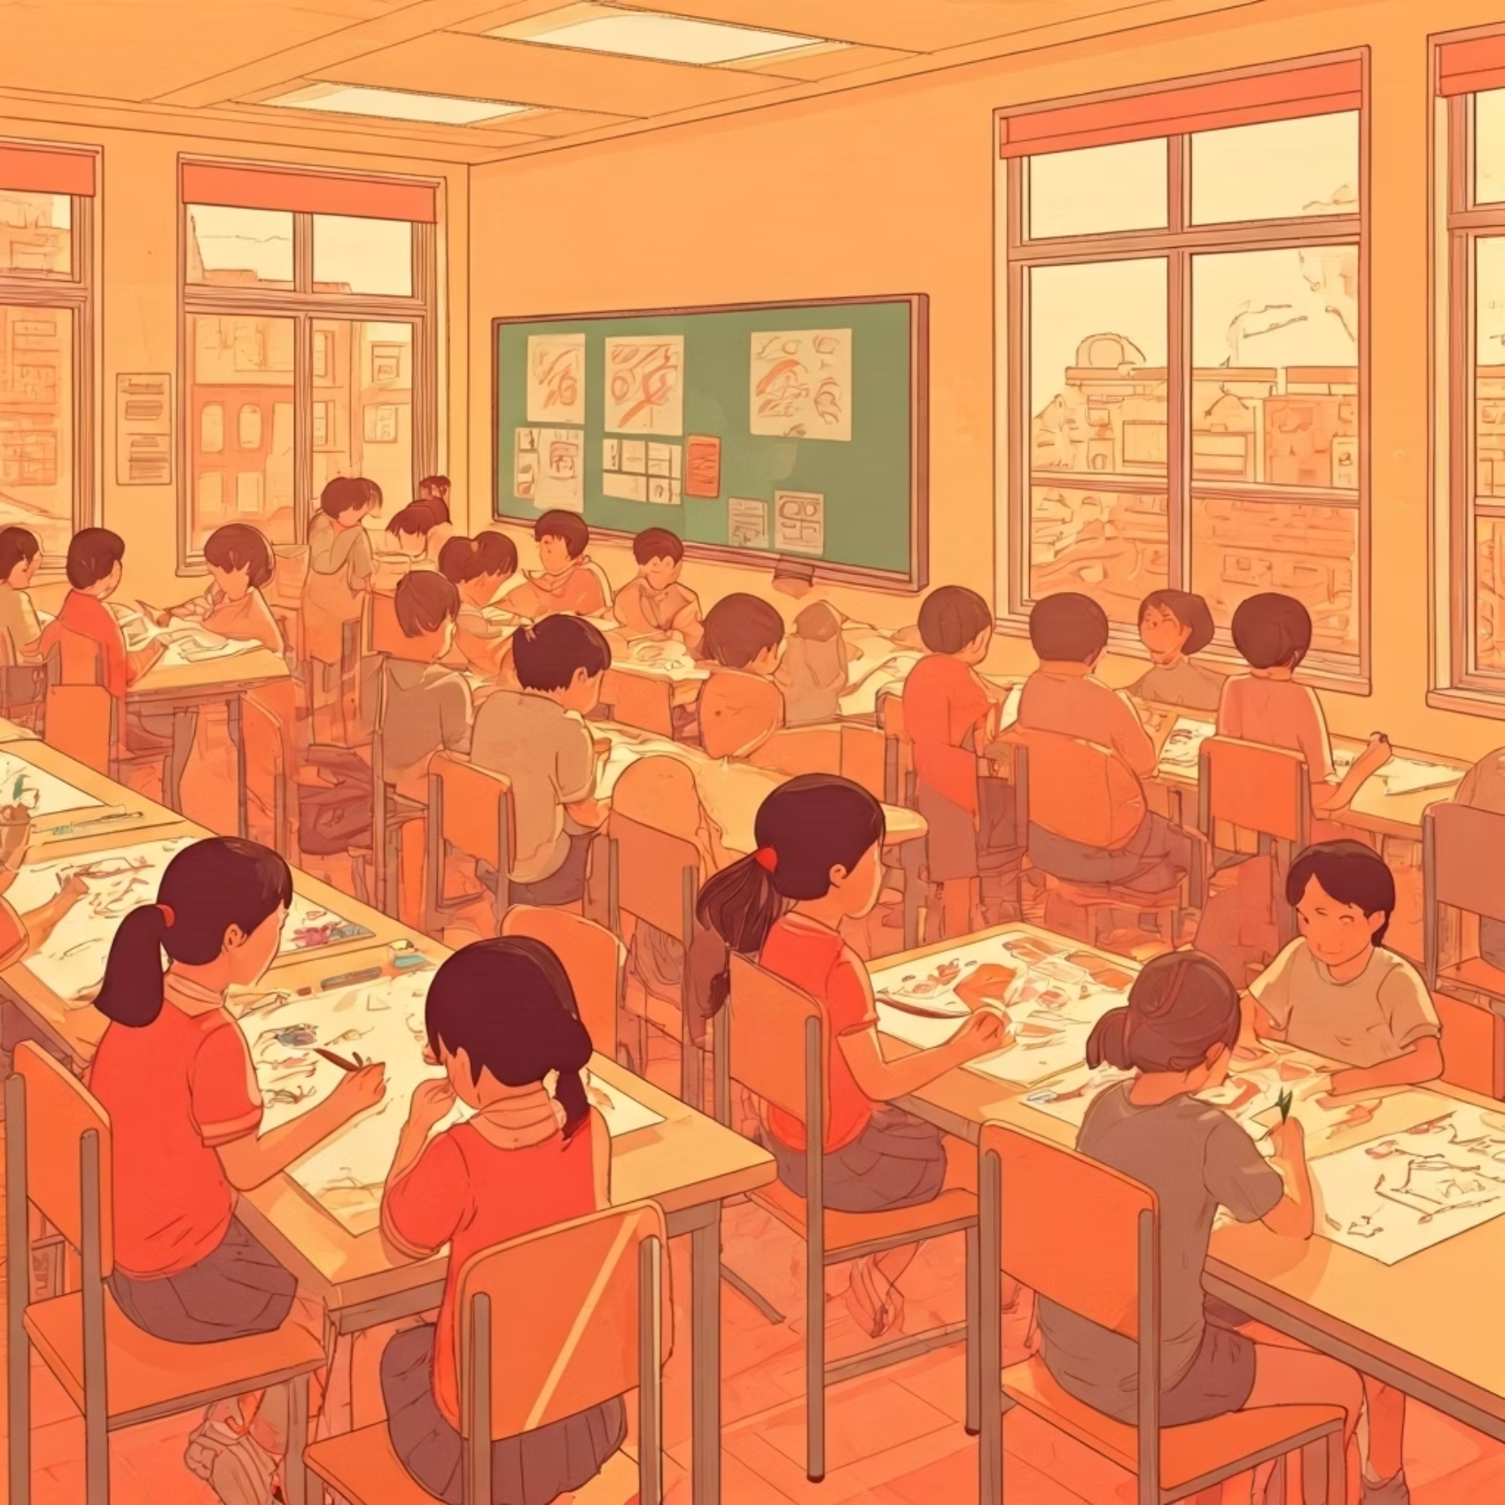
Các Hoạt Động Tuyên Truyền Hiệu Quả
Tổ chức các buổi nói chuyện chuyên đề với sự tham gia của chuyên gia
Thi vẽ tranh, sáng tác thơ ca về chủ đề phòng chống tệ nạn xã hội
Diễn kịch, đóng vai tình huống để học sinh thực hành kỹ năng từ chối
Trưng bày áp phích, tờ rơi với thông điệp phù hợp lứa tuổi
Tổ chức câu lạc bộ kỹ năng sống, hoạt động ngoại khóa bổ ích
Các hoạt động tuyên truyền cần được thiết kế sinh động, hấp dẫn và phù hợp với đặc điểm tâm lý của học sinh tiểu học, tạo sự hứng thú và dễ dàng tiếp thu.

Slide 10
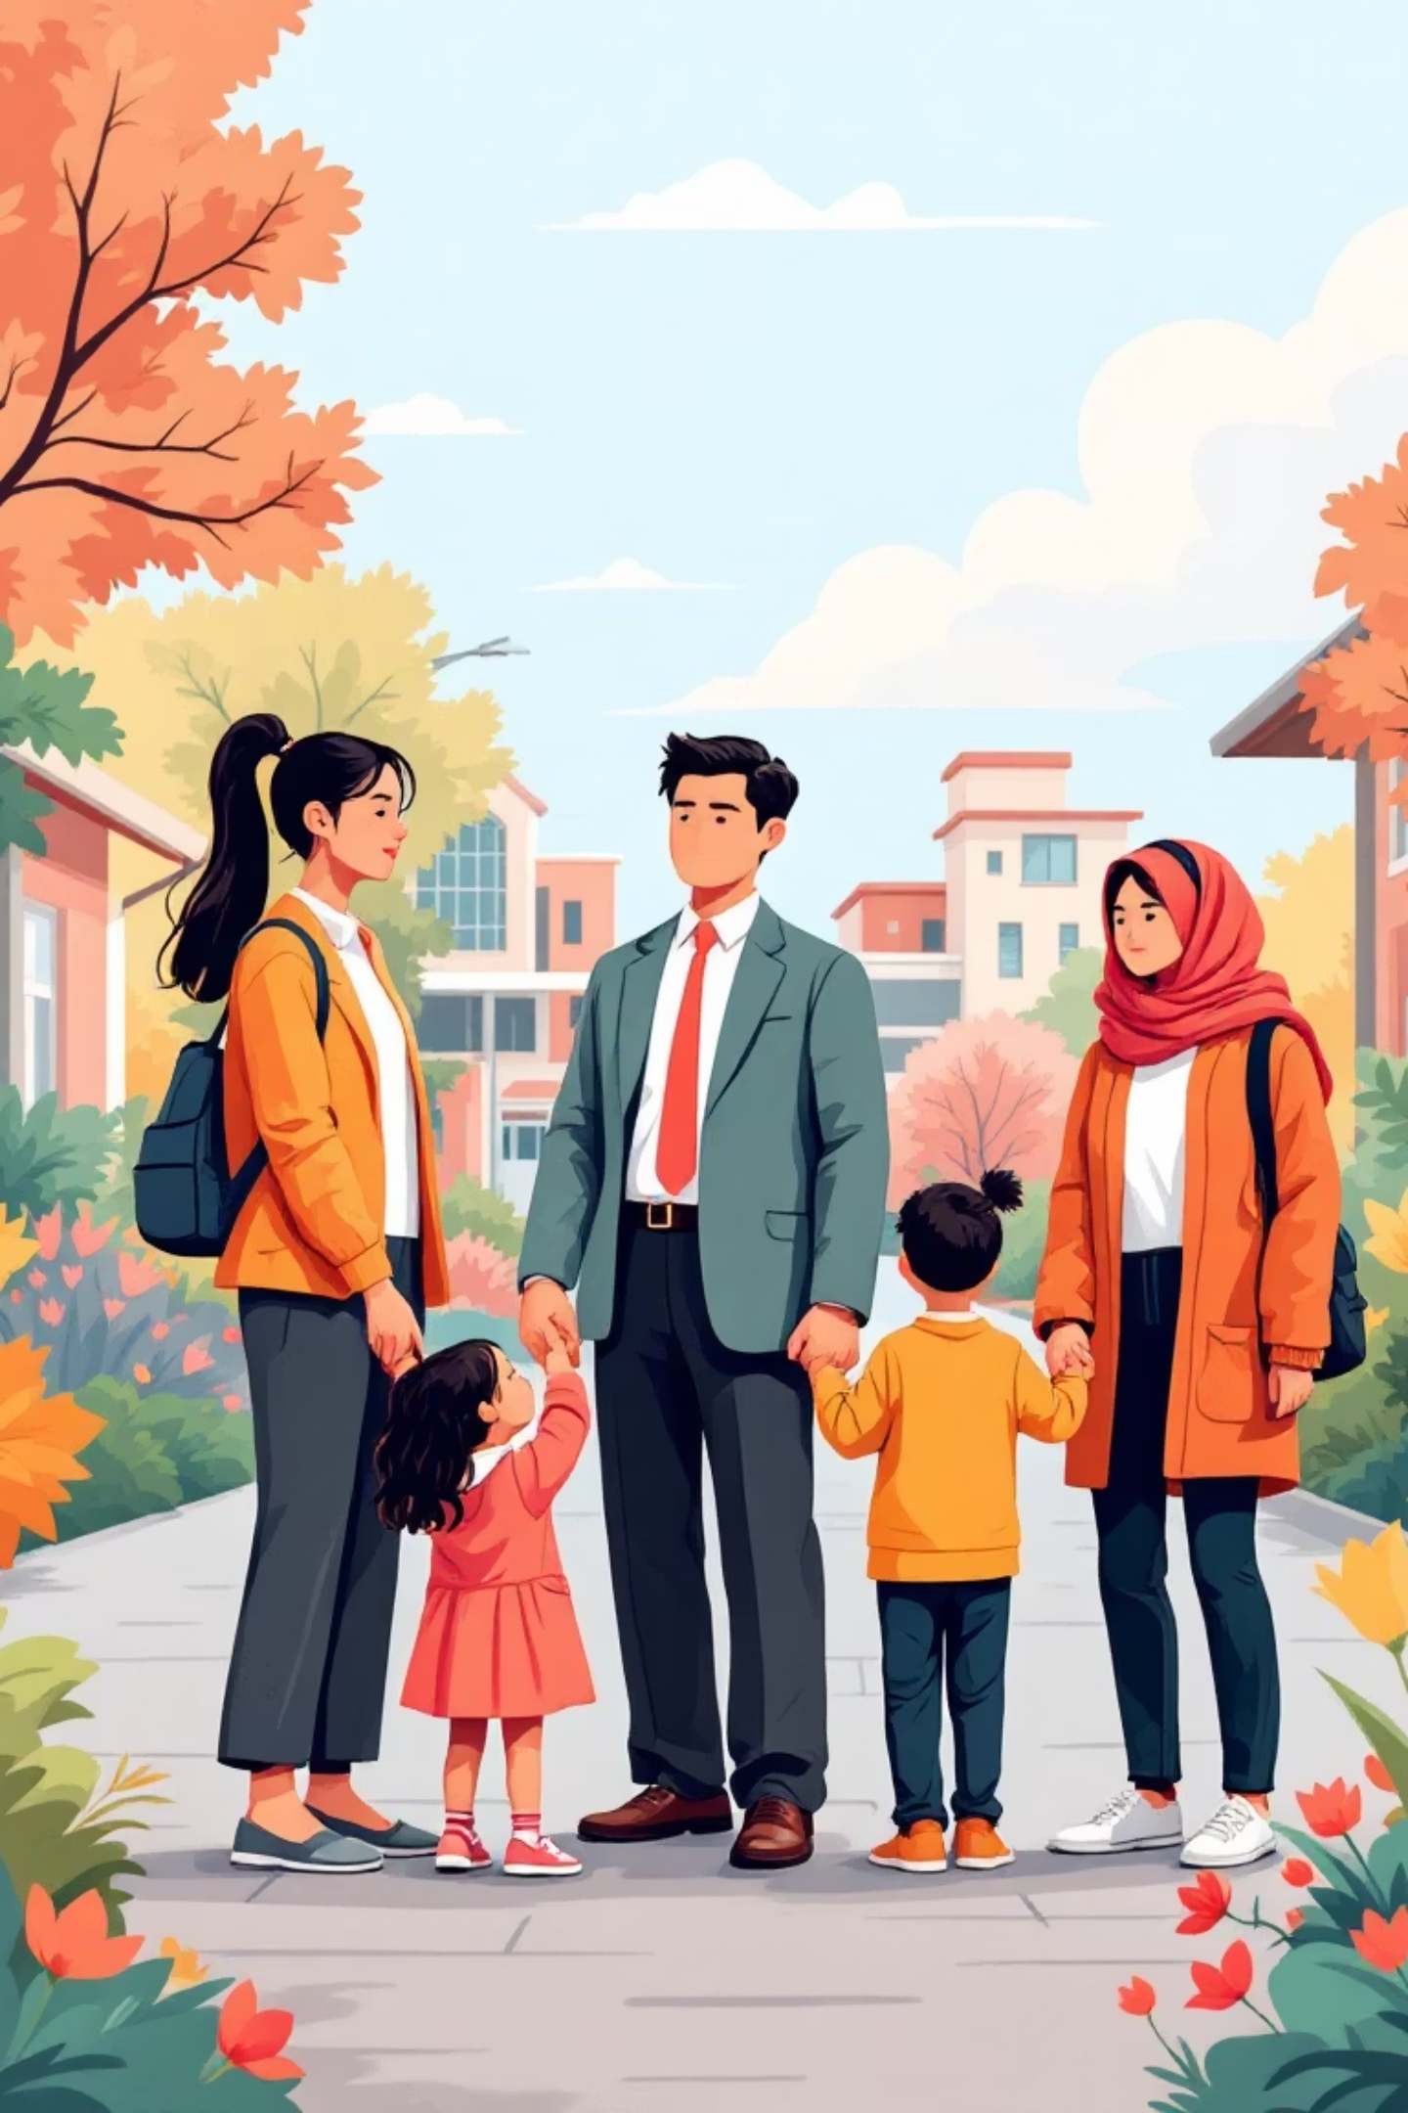
Kết Luận và Khuyến Nghị
Phòng ngừa sớm
Phối hợp đồng bộ
Giáo dục phòng chống tệ nạn xã hội cần được bắt đầu từ sớm, ngay từ bậc tiểu học
Cần có sự phối hợp chặt chẽ giữa nhà trường, gia đình và xã hội
Liên tục và bền bỉ
Công tác tuyên truyền cần được thực hiện thường xuyên, liên tục và kiên trì
Bảo vệ học sinh tiểu học khỏi tệ nạn xã hội và ma túy là trách nhiệm chung của toàn xã hội. Hãy cùng nhau xây dựng một môi trường học đường an toàn, lành mạnh cho thế hệ tương lai của đất nước.

